Slide 1



献礼建党100周年
为推动构建人类命运共同体
贡献青春力量
演讲人：魏宇非
人工智能与计算机学院 计算机1901班
Notes:
提纲：开头，自我介绍，前言，目录。
01国际责任，大国担当：G20峰会总书记讲话，抗疫贡献，人类命运共同体概念提出和影响。
02不忘初心，牢记使命：建党100周年，和平发展道路，历史战争和平，中美高层战略对话。
03奉献青春，不负韶华：荣幸成为预备党员，学习党史知识，生活在觉醒年代的续集，贡献青春力量，投身实践，向世界喊出时代最强音，发光发热，展现江南人的风采！

Slide 2

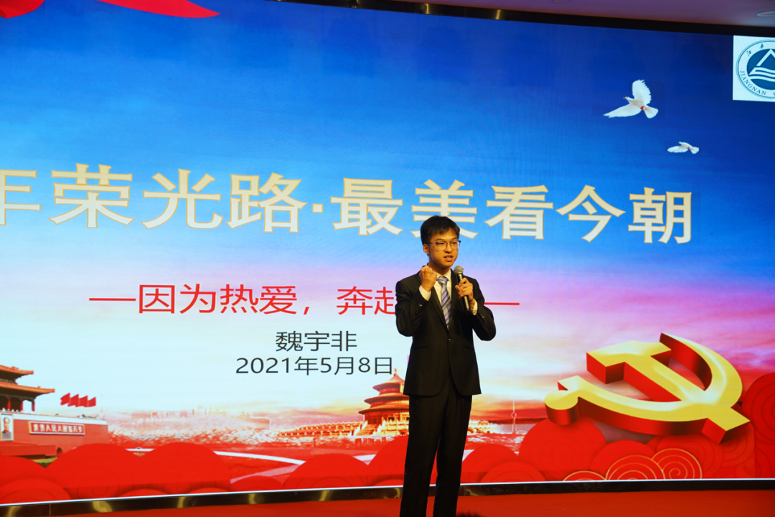
演讲人自我介绍
中共预备党员
计科1901班长
学院学生会执行主席
至善生
ACM算法俱乐部成员
主持完成国家级创业训练项目
2020-2021学年国家奖学金
无锡市三好学生
17项校级及以上荣誉和奖项
GPA 3.70 排名 5/219 综合测评 1/39
魏宇非
江苏无锡人
江南大学十佳演说家

Slide 3


前 言
当今世界，面临着百年未有之大变局，国际形势也更为复杂。世界各国应当顺应时代发展的潮流，共同推动构建人类命运共同体。在党的领导下，中国始终不忘初心，在国际社会中展现出了大国的担当，在疫情等全球考验面前更是如此。
“天下兴亡，匹夫有责”。作为新时代中国青年，生逢盛世，肩负重任，我们更应当肩负起时代赋予我们的使命，书写绚丽的人生华章，努力去创造世界更加光明的未来。

Slide 4




目
01
国际责任 大国担当
录
02
不忘初心 牢记使命
03
奉献青春 不负韶华

Slide 5

01
国际责任 大国担当

Slide 6
01
国际责任 大国担当
面对世界百年未有之大变局和世纪疫情，二十国集团作为国际经济合作主要论坛，要负起应有责任，为了人类未来、人民福祉，坚持开放包容、合作共赢，践行真正的多边主义，推动构建人类命运共同体。
习近平总书记提出的5点建议
第一，团结合作，携手抗疫。
第二，加强协调，促进复苏。
第三，普惠包容，共同发展。
第四，创新驱动，挖掘动力。
第五，和谐共生，绿色永续。
10月30日，国家主席习近平在北京以视频方式出席二十国集团领导人第十六次峰会第一阶段会议并发表重要讲话。

Slide 7
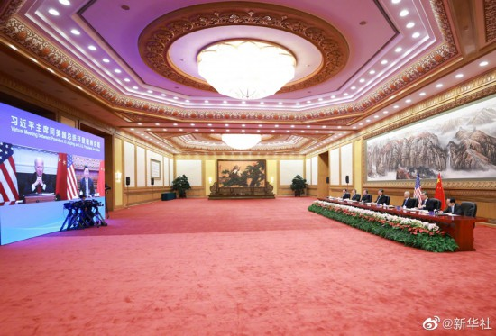
01
国际责任 大国担当
习近平指出，当前，中美发展都处在关键阶段，人类的“地球村”也面临诸多挑战。中美作为世界前两大经济体和联合国安理会常任理事国，应该加强沟通和合作，既办好我们各自国内的事情，又承担起应尽的国际责任，共同推进人类和平与发展的崇高事业。这是中美两国和世界各国人民的共同愿景，也是中美两国领导人的共同使命。
习近平强调，推动中美各自发展，维护和平稳定的国际环境，包括有效应对气变、新冠肺炎疫情在内的全球性挑战，都需要一个健康稳定的中美关系。中美应该相互尊重、和平共处、合作共赢。我愿同总统先生一道，形成共识，积极行动，引领中美关系积极向前发展。这是造福两国人民的需要，也是国际社会的期待。
11月16日上午，国家主席习近平在北京同美国总统拜登举行视频会晤。

Slide 8

01
大道之行 天下为公
人类命运共同体提出
2012年11月中共十八大明确提出要倡导“人类命运共同体”意识。习近平就任总书记后首次会见外国人士就表示，国际社会日益成为一个你中有我、我中有你的“命运共同体”，面对世界经济的复杂形势和全球性问题，任何国家都不可能独善其身。
中国共产党坚持独立自主的和平外交政策，坚持和平发展道路，坚持互利共赢的开放战略，统筹国内国际两个大局，积极发展对外关系，努力为我国的改革开放和现代化建设争取有利的国际环境。在国际事务中，坚持正确义利观，维护我国的独立和主权，反对霸权主义和强权政治，维护世界和平，促进人类进步，推动构建人类命运共同体，推动建设持久和平、共同繁荣的和谐世界。 ——《中国共产党章程》

Slide 9
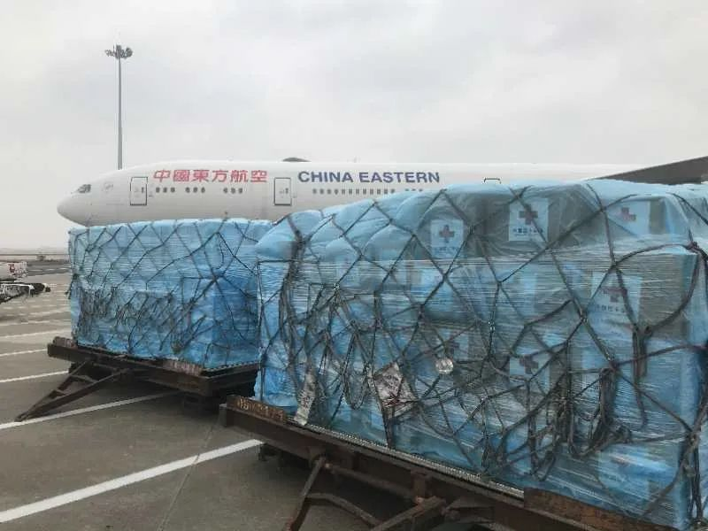
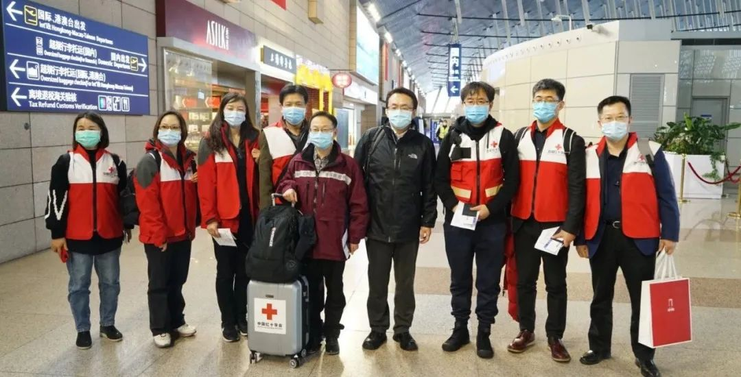
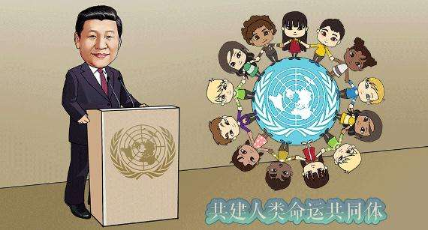
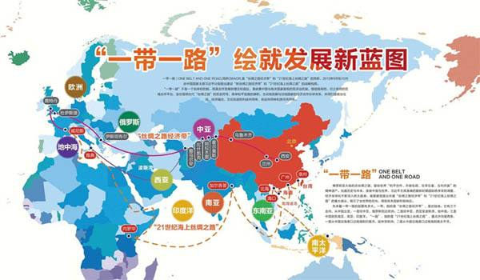
01
大道之行 天下为公
从抗疫命运共同体到人类命运共同体
中国率先向有需要的发展中国家提供疫苗，累计超过17亿剂疫苗和原液。

Slide 10


01
大道之行 天下为公
构建人类命运共同体重要战略思想，是习近平总书记着眼人类发展和世界前途提出的中国理念、中国方案，受到国际社会的高度评价和热烈响应，已被多次写入联合国文件，产生日益广泛而深远的影响，成为中国引领时代潮流和人类文明进步方向的鲜明旗帜。
语
要坚定道路自信、理论自信、制度自信、文化自信。
文化自信是更基础更广泛更深厚的自信。
中国共产党人和中国人民完全有信心为人类对更好社会制度的探索提供中国方案！
大国外交

Slide 11
02
不忘初心 牢记使命

Slide 12
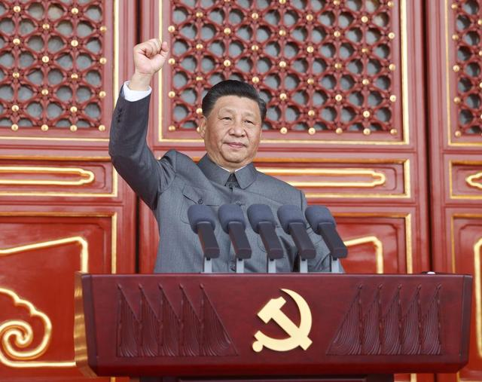
02
不忘初心 牢记使命
庆祝中国共产党成立100周年大会再谈人类命运共同体
以史为鉴、开创未来，必须不断推动构建人类命运共同体。和平、和睦、和谐是中华民族5000多年来一直追求和传承的理念，中华民族的血液中没有侵略他人、称王称霸的基因。中国共产党关注人类前途命运，同世界上一切进步力量携手前进，中国始终是世界和平的建设者、全球发展的贡献者、国际秩序的维护者！
新的征程上，我们必须高举和平、发展、合作、共赢旗帜，奉行独立自主的和平外交政策，坚持走和平发展道路，推动建设新型国际关系，推动构建人类命运共同体，推动共建“一带一路”高质量发展，以中国的新发展为世界提供新机遇。中国共产党将继续同一切爱好和平的国家和人民一道，弘扬和平、发展、公平、正义、民主、自由的全人类共同价值，坚持合作、不搞对抗，坚持开放、不搞封闭，坚持互利共赢、不搞零和博弈，反对霸权主义和强权政治，推动历史车轮向着光明的目标前进！
7月1日上午8时，庆祝中国共产党成立100周年大会在北京天安门广场隆重举行。中共中央总书记、国家主席、中央军委主席习近平发表重要讲话。

Slide 13

02
铭记历史 吾辈自强
《长津湖》电影结束后，等了十几分钟没有彩蛋，走出电影院，看到外面灯火阑珊，高楼林立，热闹非凡，想来便是最好的彩蛋……
中华民族曾遭到列强长期侵略和欺凌，但中国人民从中学到的不是弱肉强食的强盗逻辑，而是更加坚定了维护和平的决心。
“美国没有资格居高临下同中国说话，中国人不吃这一套“

Slide 14
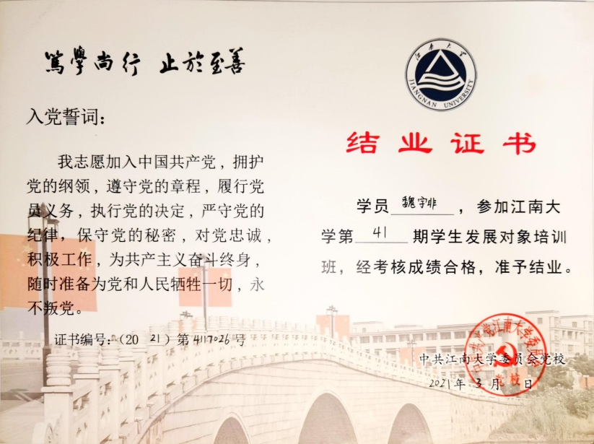
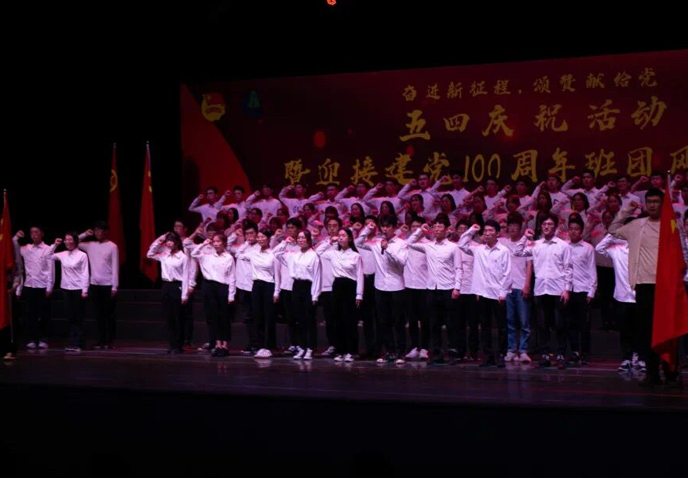
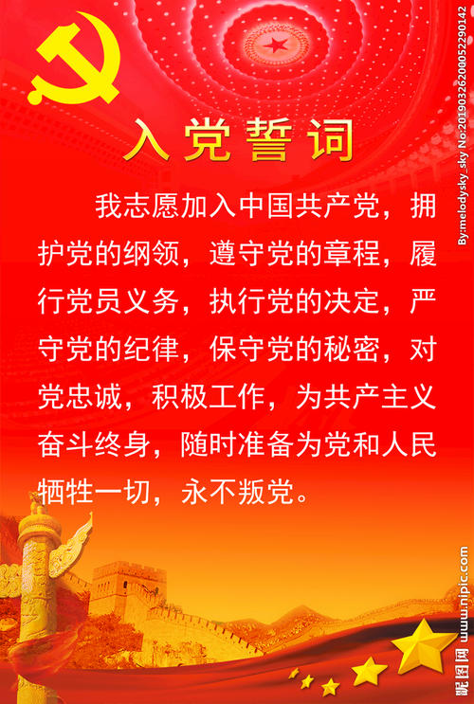
02
我将无我 不负人民
只有与历史同步伐、与时代共命运的人，才能赢得光明的未来。在中国共产党的领导下，在新时代中国特色社会主义伟大征程中，广大青年勇敢地肩负起时代赋予的重任，就一定能书写出更加绚丽的人生华章。
不忘初心，砥砺前行。建党百年，这是我交出的一份答卷。

Slide 15
03
奉献青春 不负韶华

Slide 16

03
生逢盛世 肩负重任
8月10日，习近平总书记给“国际青年领袖对话”项目外籍青年代表回信，勉励
“中外青年在互学互鉴中增进了解、收获友谊、共同成长，为推动构建人类命运共同体贡献青春力量”。
世界的未来属于年轻一代，青年有理想、有担当，人类就有希望，推进人类和平与发展的崇高事业就有源源不断的强大力量。推动构建人类命运共同体，需要全世界青年共同努力，贡献青春力量。
习近平总书记指出：“构建人类命运共同体是一个美好的目标，也是一个需要一代又一代人接力跑才能实现的目标。”对广大中国青年来说，就要志存高远，敢于有梦、勇于追梦、勤于圆梦，在对中华民族现实奋斗和未来愿景的体认中，确立为人类和平与发展贡献青春力量的远大志向。要筑牢理想信念，用青春力量承载起建设美好世界的崇高理想和不懈追求，将个人的“小我”融入世界和人类“大我”之中，以全球视野、世界眼光和人类情怀，践行各民族守望相助、同舟共济的价值理念。
大道不孤，德必有邻。当代世界各国青年要顺应历史潮流、阔步人间正道，在推动构建人类命运共同体中贡献青春力量，把世界建设得更加和谐、更加幸福、更加美好。

Slide 17
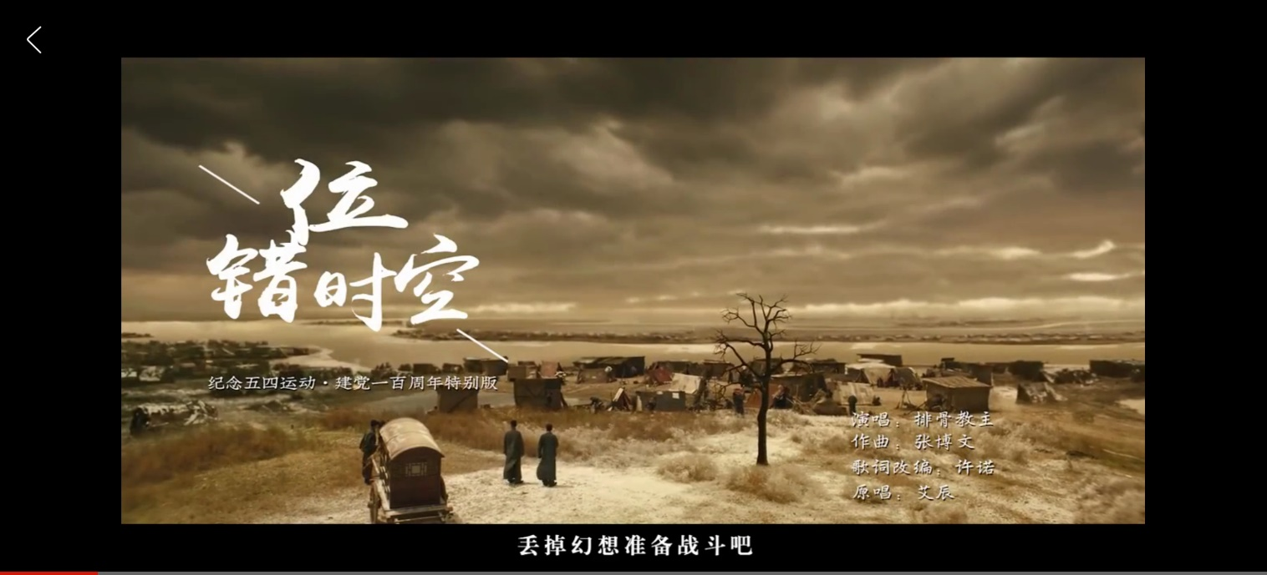
03
生逢盛世 肩负重任
生逢盛世，肩负重任，征途漫漫，唯有奋斗。
一想起那么多的前辈为我们献出了鲜血和生命，
那么多的人们在背后为我们负重前行保驾护航，
而还有更多的人却并没有我们现在所拥有的资源和条件，
我就想起自己身上肩负的使命和担当……
中国共产党第十九届中央委员会第六次全体会议，于2021年11月8日至11日在北京举行。
“勿忘昨天的苦难辉煌，无愧今天的使命担当，不负明天的伟大梦想。”党的十九届六中全会公报中的这句话意味深长，既接续历史又映照现实、指引未来。

Slide 18
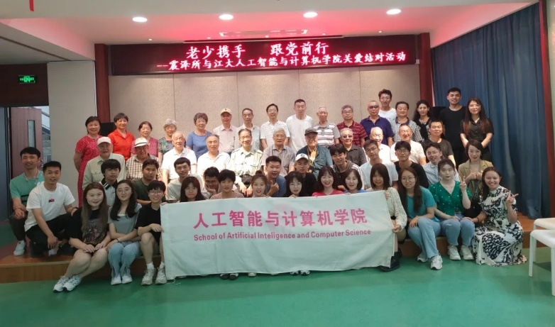
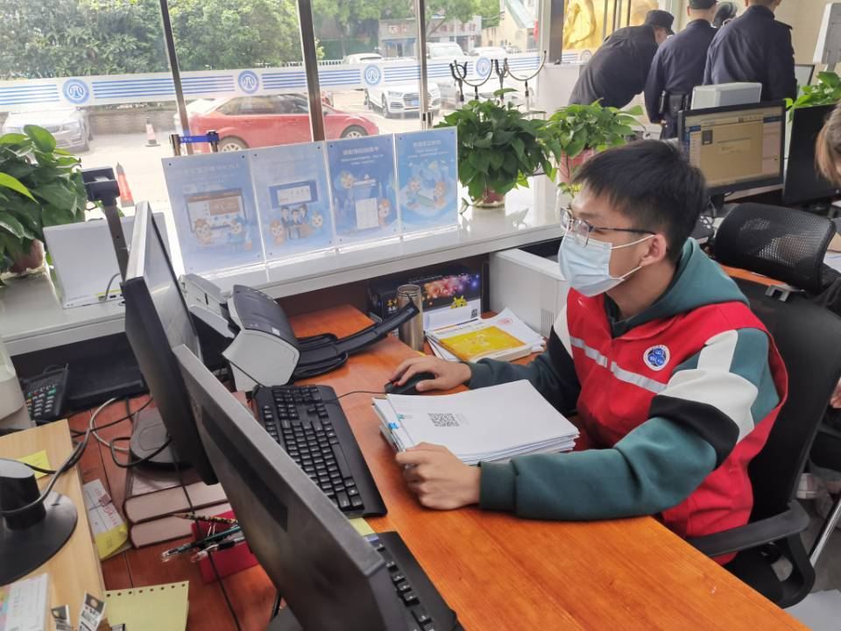
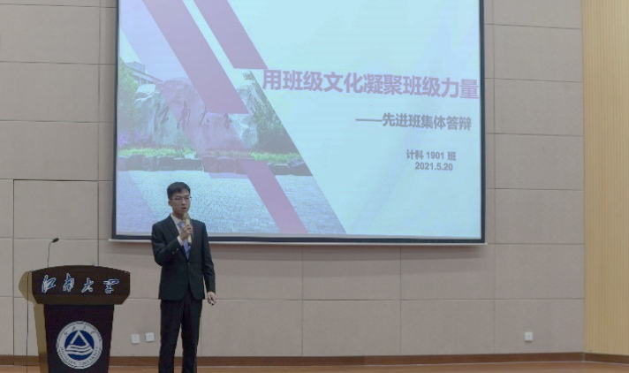
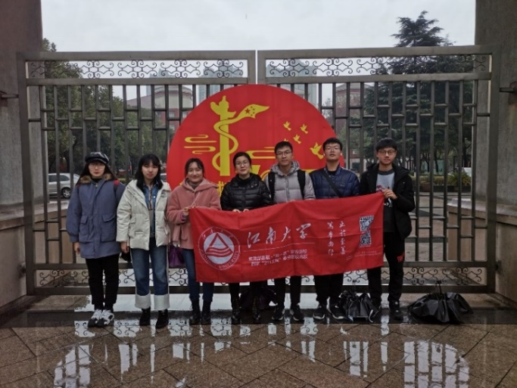
03
奉献青春 不负韶华
两年担任班长，现任学院学生会执行主席
省级重点社会实践团队“逐光鼋梦队”成员
青春献礼百年社会实践，参访军休所、学习宣传党史
2次担任江南学子中学行招生宣传队长
参与至善学院滨湖区人民法院义工累计20工时
奉献青春，不负韶华。我将永远在实践的路上，展现江南人的风采……

Slide 19

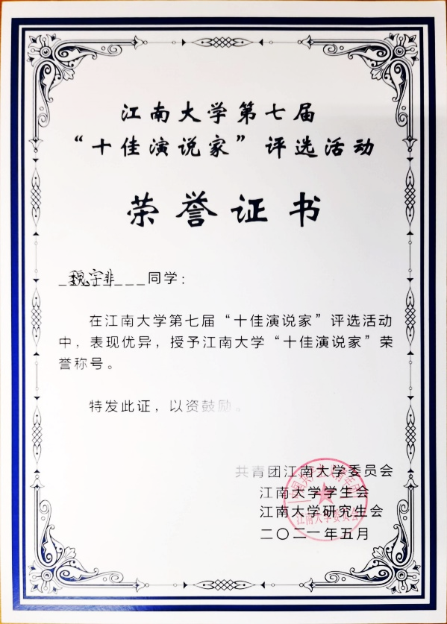
03
请党放心 强国有我
“奋斗不只是响亮的口号，而是要在做好每一件小事，
完成每一项任务，履行每一项职责中见精神。”——习近平
作为一名预备党员，一名有家国情怀的至善生，
为热爱的事业，奉献出自己全部的青春和热血
“此后如竟没有炬火，
我便是唯一的光。”
中国青年皆如此，
则国家民族未来可期…

Slide 20



献礼建党100周年
“道阻且长，行则将至，行而不辍，则未来可期。”
感谢您的聆听
演讲人：魏宇非
人工智能与计算机学院 计算机1901班

